Slide 1
Modélisation 3D
Blender
<numéro>/19
Notes:
- se présenter
- présenter le sujet de l’exposé

Slide 2
Sommaire
Histoire du logiciel et ses caractéristiques
Etapes de modélisation
Présentation du logiciel et de son utilisation
(fonctionnement et outils)
Création d’une animation
Autres logiciels
<numéro>/19
Notes:
Antoine : 3 premier points
Damien : fin

Slide 3

Histoire du logiciel
<numéro>/19
Notes:
Antoine
- Blender est un logiciel libre et gratuit.
- C’est un logiciel de modélisation et d’animation par Ordinateur ainsi que de rendu 3D.
- créer en 1995, actuellement développé par la fondation Blender.
- A l’origine, produit par la société néerlandaise NAN (not a number technologies) et par le studio d’animation NeoGeo.
- Avant d’être blender, le logiciel s’appelait Traces, et était alors un ray tracer sur les ordis Amiga en 1989. (simulation inverse de la lumiere).
- La société se servait alors de Sculpt 3D comme modeleur, Le nom de blender arrivera plus tard lorsque le logiciel deviendra une suite d’animation complete.
------------------------------------------------------------------------------------------------------------------------
Damien
- en 1998, certaines fonctionnalité du logiciel n’était accessible que via une licence payante.
- Plus tard, grâce à des investisseurs, blender devient totalement gratuit.
- mais en 2002, au vu des faibles gains que cela rapportait, les investisseurs se sont retirer, et la société NaN a fait faillite et le site internet de blender a fermé.
- Blender continua a « vivre » grâce à la communauté d’utilisateurs qui s’est réunie sur un forum de discussions aujourd’hui connu sous le nom de BlenderArtists).
- fin 2002, les droits d’auteur de blender sont rachetés par son auteur d’origine et le logiciel se retrouve diffusé sous licence libre.

Slide 4
Caractéristiques
<numéro>/19
Notes:
Antoine
- pèse entre 200 et 300 mo selon les versions
- interface basée sur OpenGL
- réputation d’apprentissage long et difficile
- beaucoup de raccourcis clavier (pour rendre le travail de production plus rapide)
- cela rend son utilisation moins intuitive
------------------------------------------------------------------------------------------------------------------------
Damien
- logiciel amélioré en ergonomie grâce à l’open source (réorganisation et ajout de certains menu contextuel)
- le développement du logiciel a été propulsé grâce à la libération du code source
- Blender possède une mascotte, nommée Suzanne, il s’agit du modèle d’essai
- modèle composé de 507 sommets, 1005 aretes et 500 faces. Souvent utilisé pour tester des matériaux des textures ou encore des réglages d’éclairage
- le plus grand concours de blender décerne par ailleurs, le prix Suzanne sous la forme d’une statuette de Suzanne

Slide 5
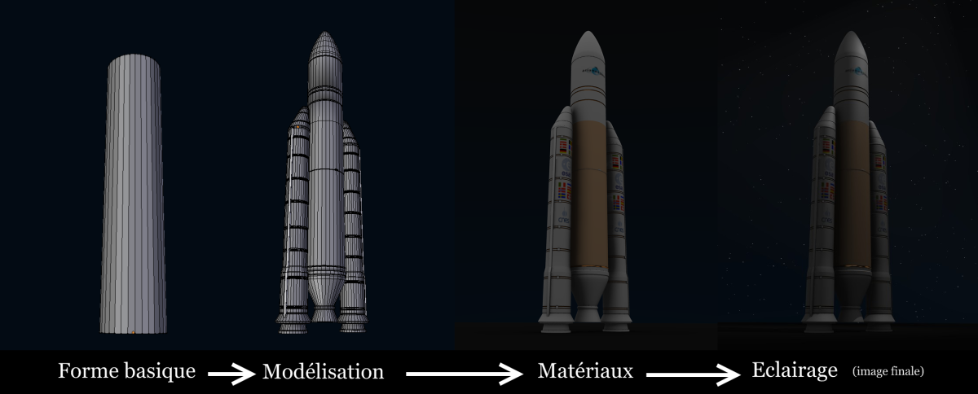
Les différentes étapes
<numéro>/19
Notes:
Damien
La réalisation d’un projet se fait en plusieurs étapes
- 1ere étape : on créer une forme basique
- 2e étape : on modélise la forme pour qu’elle ressemble à ce qu’on veut
- 3e étape : on ajoute les matériaux / textures
- 4e étape : on ajoute les lumieres, les ombres, la caméra pour le rendu

Slide 6
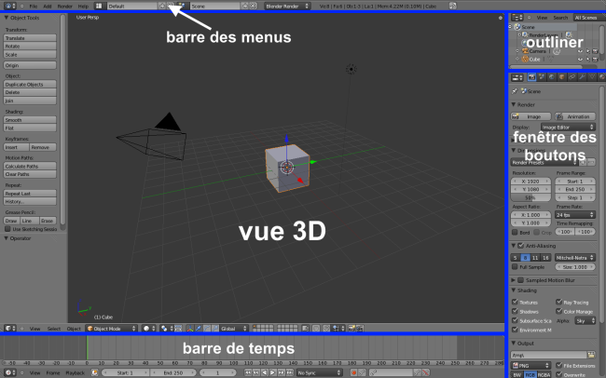
Interface
<numéro>/19
Notes:
Antoine

Slide 7
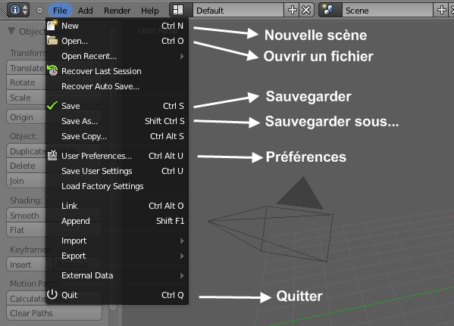
La barre des menus
<numéro>/19
Notes:
Damien

Slide 8
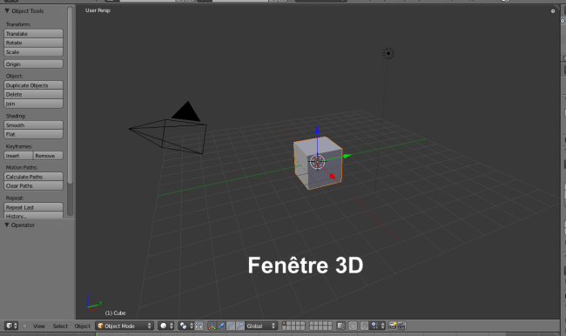
La fenêtre 3D
<numéro>/19
Notes:
Antoine
C'est dans cet espace que l'on modélisera nos objets en 3D, que l'on organisera notre scène
Cette fenêtre a également une particularité : elle dispose de deux volets (l'un à gauche et l'autre à droite) qui permettent d'accéder rapidement à certaines fonctions
Le volet de gauche est affiché par défaut au démarrage de blender.

Slide 9

La barre du temps (timeline)
<numéro>/19
Notes:
Damien
la timeline va nous permettre de nous déplacer dans le temps
- surtout utile lors de l’animation
- découpé en frames (image)
- rélger la frame début et de fin
- naviguer à une frame précise

Slide 10
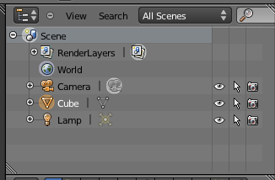
Outliner
<numéro>/19
Notes:
Antoine
l'outliner a pour rôle de recenser tous les objets de la scène
C'est donc une sorte d'inventaire
surtout pratique lorsque la scène devient très chargée
On retrouve dans l'outliner les trois objets de base de la scène par défaut : la caméra, le cube et la lampe

Slide 11
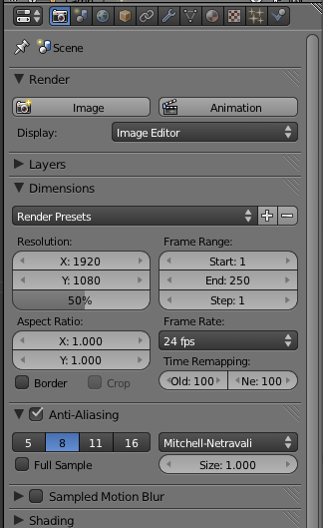
Fenêtre des boutons
<numéro>/19
Notes:
Damien
Cette fenêtre est divisée en menus, eux-mêmes divisés en onglets
Chaque menu concerne un aspect de la 3D : rendu, couleurs, textures, animation, physique
, les onglets contiennent les différents paramètres et options de Blender
l'onglet Dimensions nous permet de régler la résolution des images

Slide 12
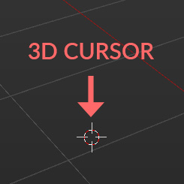
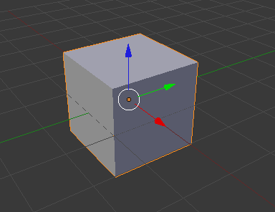
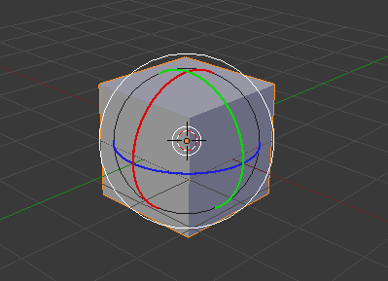
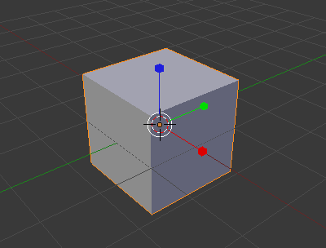
Les outils indispensables
Widgets
Curseur 3D
Translation
Rotation
Mise à l’échelle
<numéro>/19
Notes:
Antoine
Curseur 3D :
- Au lancement de Blender, il se trouve au milieu de votre écran, au centre du cube.
- Ce curseur est un point de l'espace avec lequel on pourra travailler
- Principalement, la fonction du curseur sera de créer un objet sur la position de celui-ci
Widgets :
- Translation : ce widget permet de déplacer sur un axe (x, y ou z) grâce aux 3 flèches
rouge pour l’axe x, vert pour l’axe y et bleu pour l’axe z
(possible de déplacer sur 2 axes (shift click sur le 3e axe))
(possible de déplacer sur 3 axes avec la touche G)
------------------------------------------------------------------------------------------------------------------------
Damien
- Rotation : il permet de tourner l’objet autour du centre de celui-ci sur 3 axes
(impossible de faire une rotation sur 2 axes)
- Mise à l’échelle : widget pour redimensionner l’objet sur 3 axes
(possible sur 2 axes en cliquant sur shift click sur le 3e axe)
possible sur 3 axes avec la touche S

Slide 13
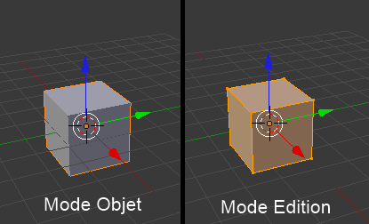
Mode objet / Mode edition
<numéro>/19
Notes:
Antoine
Imaginons que vous ayez une scène avec une voiture, une route, une lampe et la caméra.
En mode objet, vous pouvez déplacer la voiture, lui assigner une couleur, régler les paramètres de la caméra, l'intensité de la lampe…
En fait, ce mode permet d'organiser votre scène en général.
Le mode édition, au contraire, sert à modifier un objet en particulier : dans notre exemple de la voiture, c'est avec le mode édition que l'on pourra modéliser sa forme, lui ajouter un pneu, une jante, le capot

Slide 14
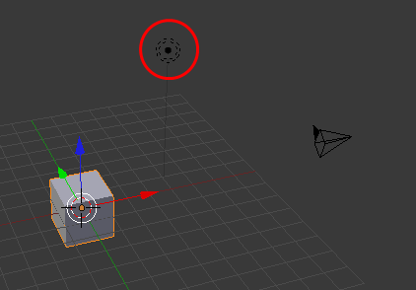
L’éclairage
<numéro>/19
Notes:
Damien
L’éclairage de la scène est totalement modifiable
On peut régler l’éclairage selon son intensité, sa distance de projection, le type de lampe, et la couleur.
C’est un étape importante dans une scène 3D

Slide 15
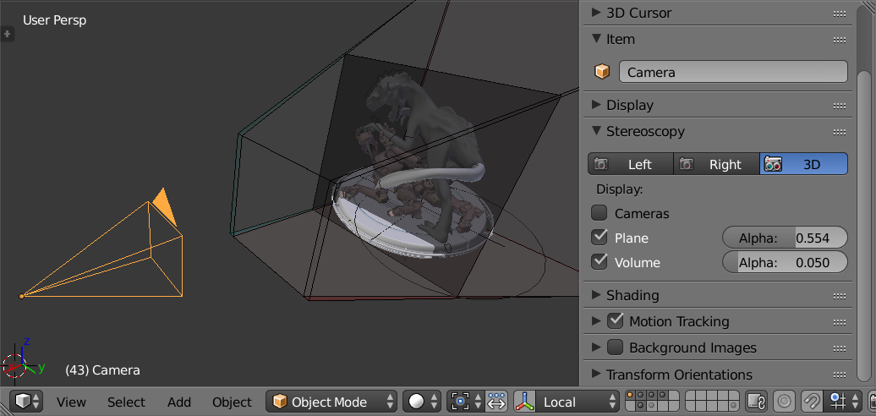
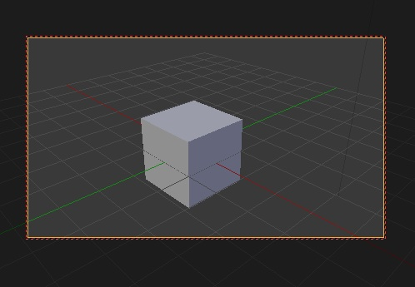
La camera
<numéro>/19
Notes:
Antoine
C'est à partir de son emplacement que Blender va générer le rendu
Il est donc important de vérifier qu'elle est bien orientée
En la sélectionnant dans le vue 3D, nous allons pouvoir accéder à son menu
Le paramètre le plus intéressant de ce menu est sans aucun doute Focal Lenght
Plus simplement, il s’agit d’un zoom. Plus cette valeur est forte, plus on va se rapprocher de l’objet

Slide 16
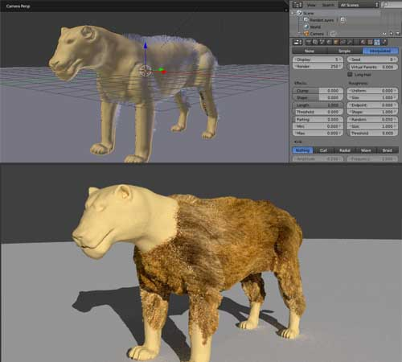
Le rendu
<numéro>/19
Notes:
Damien
Un rendu c’est la création d'une image à partir du point de vue de la caméra, en tenant compte de tous les effets d'environnement de votre scène, et en générant une image réaliste basée sur vos réglages. Il prendra plus ou moins de temps selon la complexité de la scène.
c’est l’aboutissement du travail
La lampe et la caméra sont invisibles au rendu.

Slide 17
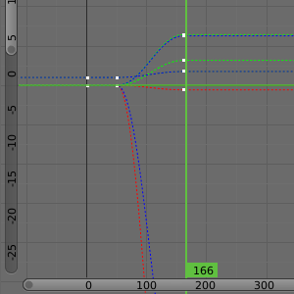
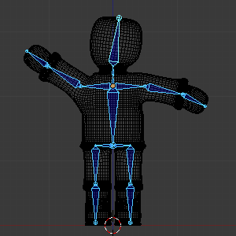
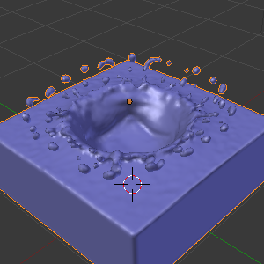
Animation
Ikey/ IPO
Armature
Fluid simulation
<numéro>/19
Notes:
Antoine
- Gestion avancée d’animations incluant un système d’armaturage, animation linéaire
(par courbes IPO) et non linéaire (par actions), cinématique inverse, déformations par
courbes et lattices, Keys Shape (Morphage), contraintes, vertex weighting, corps souples
et corps rigides avec gestion des collisions, système de particules (utilisation du moteur
physique Bullet)
------------------------------------------------------------------------------------------------------------------------
Damien
Les 3 types d’animations principales sont :
- IKey / IPO curves : ce sont les clés de voûte de tout le système d'animation de Blende
- Armature : elle crée un squelette qui déformera un mesh plus simplement et plus intuitivement que si on devait le faire directement sur le maillage.
- Fluid Simulation : en un mot, c'est l'animation réaliste de liquides, c'est-à-dire qu'on pourra faire interagir des fluides entre eux, dans un espace bien précis.

Slide 18
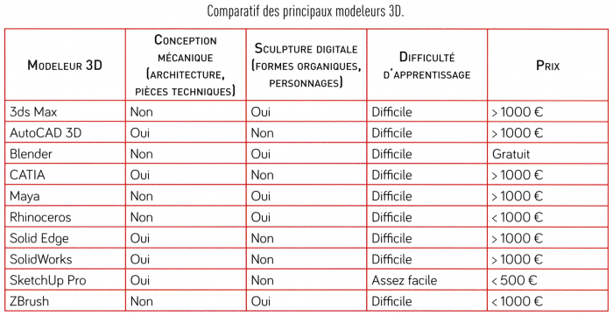
Autre logiciels
<numéro>/19
Notes:
Damien
Avantage de blender : gratuit malgré sa difficulté d’apprentissage
Surtout utilisé chez les amateurs (les professionnels se tournent plus les logiciels adaptés à leur besoins
Il n’y a pas réellement de logiciel meilleur que d’autre, tout dépend des besoins que vous avez.

Slide 19
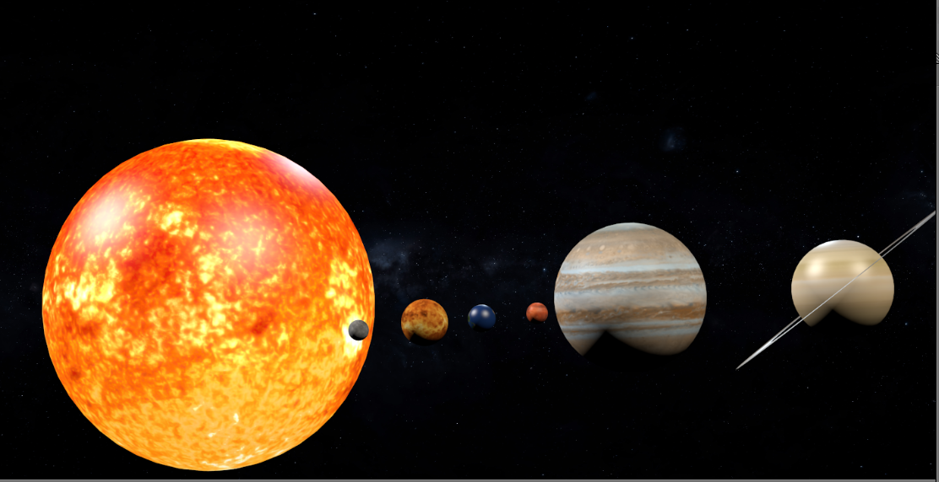
Démonstration
<numéro>/19
Notes:
Antoine

